Slide 1
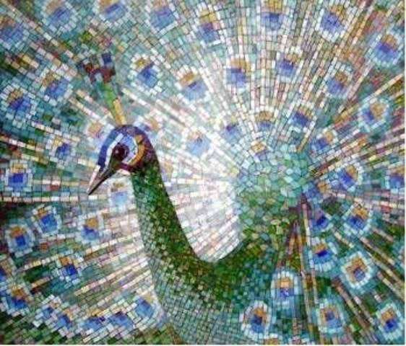

мозаика

Slide 2
Венецианская мозаика
Впервые мозаика была обнаружена на раскопках Древней Греции и Рима. Известный факт, что в те времена знатные вельможи невероятно ценили её и украшали свой дом. Оригинальная венецианская мозаика, отличаясь мелкими элементами, и обладая разнообразными эффектами, подходила как для отделки внутри помещения, так и для облицовки фасадов.
Венецианская мозаика считалась уникальной, потому что мастера из Венеции разработали свой метод изготовления стекол, из которых и составляется мозаика.
И сегодня это великолепный материал находит место в роскошных дизайнах. Нынешние мастера, применяя современную технологию, придают материал морозоустойчивость, прочность и стойкость, переродив венецианскую мозаику. Этим материалом можно украшать поверхности каминов, покрывать полы и стены на кухнях и в закрытых бассейнах, воспользоваться при обновлении фасадов зданий

Slide 3

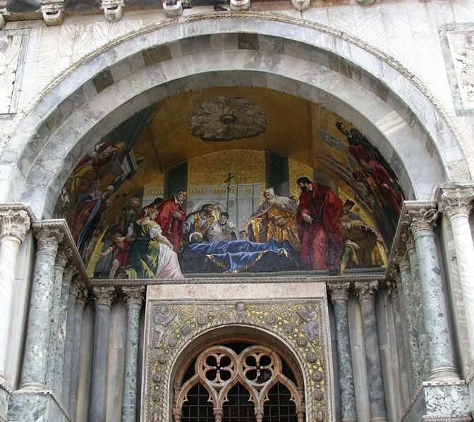

Slide 4
Витражная мозаика
История витражей начинается еще с I века до н.э, по крайней мере, именно этим временем датируются найденные частицы стеклянной мозаики. После чего, этот вид искусства развивался, появлялись новые его разновидности и стили. Основное применение, как и мозаика, получил в архитектуре, украшая окна храмов, церквей, а после и других зданий. Основное отличие этих двух направлений монументальной живописи, используемый материал. Так, для витража используются цветные стеклянные пластины, прозрачные по свойствам, а в мозаике, приглушенные, которые обладают отражающими характеристиками.
Для создания витражной мозаики, понадобится муфельная печь, в которую потом кладут плиту, с выложенным на ней рисунком со стекляшек. Они могут различных размеров и форм, с геометрическими и узорчатыми изображениями.

Slide 5
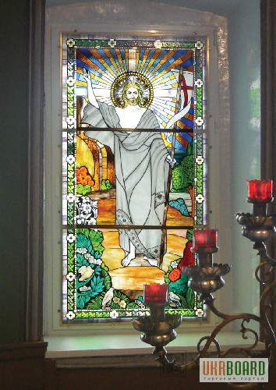
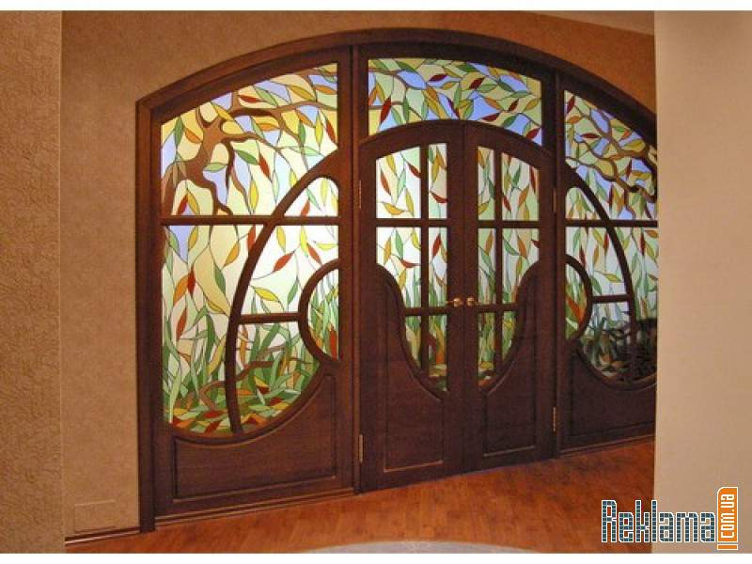

Slide 6
Декоративная мозаика
Мозаика – одно из древнейших искусств. Оно было известно еще в Древнем Риме в эпоху эллинизма и называлось «opus musivum», что в переводе дословно означает – «сложение из кусочков». Из мозаики создавали самые разнообразные сюжеты – от простых орнаментов до сложных картин. При помощи декоративной мозаики украшали стены, полы, крыши, купола церквей.
Сегодня декоративная мозаика пользуется не меньшей популярностью, чем в древности, она способна отлично дополнить любой интерьер любого стиля. Ее используют в частных домах, общественных заведениях, квартирах в элементах ландшафта, архитектуры, в саунах и бассейнах. Ее можно вылаживать практически из любого материала (металл, мрамор и т. д.).

Slide 7
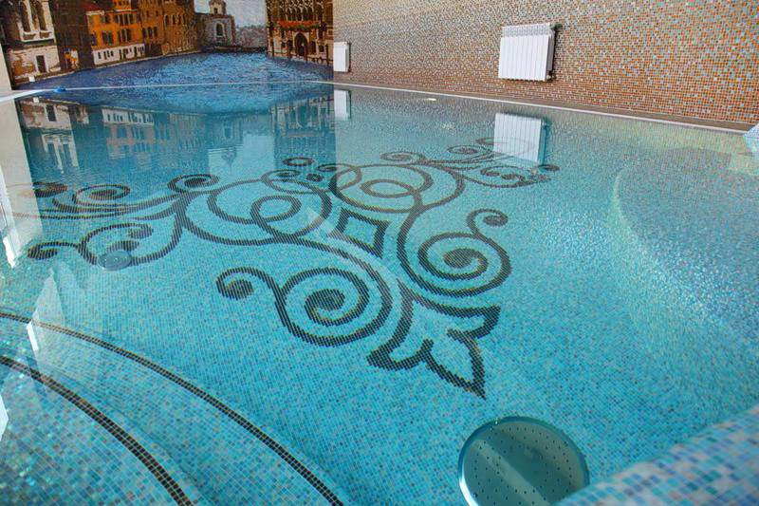


Slide 8
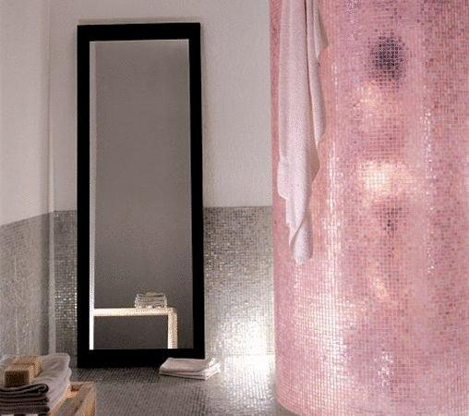
Дизайнерская мозаика
Дизайнеры – профессионалы с нестандартным типом мышления. Вероятие велико, что самым первым дизайнером на нашей планете был человек с незаурядной фантазией, немножко скуповат от природы и таким образом появились оригинальные вещицы, созданные фантазёрами. На Руси лавры первенства удерживает Михайло Ломоносов. Его вряд ли можно назвать дизайнером, но он придумал, как делать кусочки смальты цветными, а заодно и показал, на что материал способен – выложил огромное панно с изображением Петра Великого.
Флорентийский мастер Лука де ла Робиа первым придумал окрашивать в зеленоватый и фиолетоватый оттенки майоликовые керамические пластинки, чтобы использовать их при выкладывании узоров на полу в богатых домах. Перечисленные выше исторические эпизоды и были проблесковыми маячками, когда дизайнерская мысль шагнула в мир людей.

Slide 9
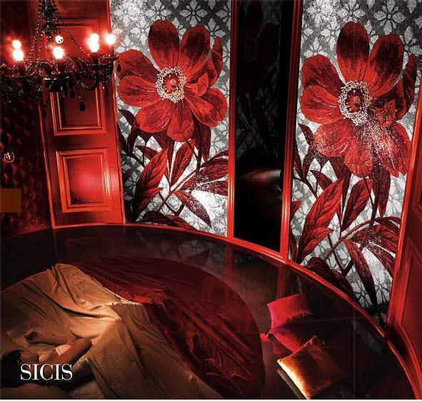
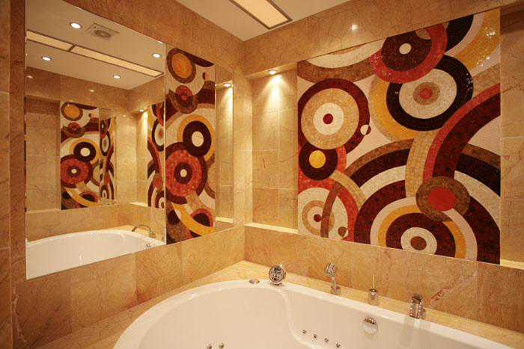

Slide 10

Классическая мозаика
Не зря мозаику называют вечной живописью. В действительности, это красочный метод картинного изображения, не тускнеющий на протяжении многих лет и не нуждающийся в специальных условиях для хранения. И как любой тип изобразительного искусства, мозаика подразделяется на направления, объединенные в несколько обобщенных стилей. Это классическая и европейская разновидности. Остановимся подробнее на классическом варианте.
После распада Римской империи, Византией был сохранен принцип и дух римской техники, и развито их смысловое созвучие. Искусство было переведено из утилитарного разряда в культовый разряд. В первую очередь, византийская мозаика – это монументальные полотна (ниши, стены и купола, формирующие пространство храма).

Slide 11
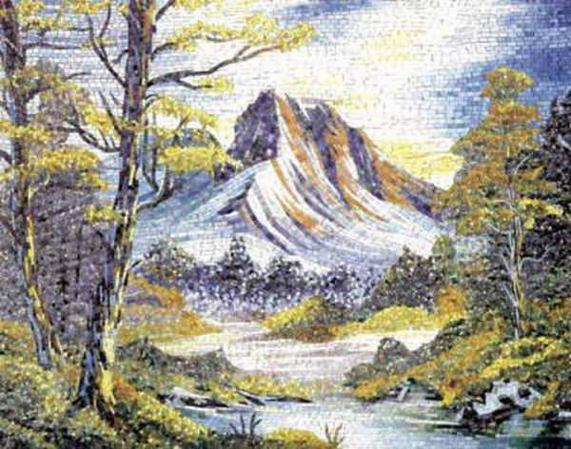


Slide 12

Мозаика простая
Мозаика – очень кропотливая работа. Чтобы добиться прекрасного, аккуратного, радующего глаз результата, нужно приложить максимум усилий и терпения.
Мозаика не терпит неточности. Здесь каждый элемент знает строго свое место! От этого зависит выразительность и ясность изображения.
Мозаичное покрытие может быть выполнено из самых разных материалов:
мрамора
стекла
керамики
металла
дерева

Slide 13
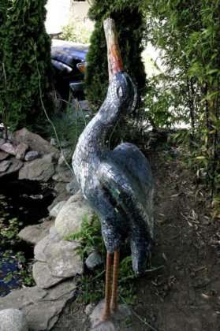
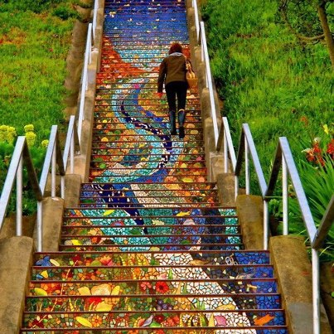

Slide 14

Облицовочная мозаика
Востребованность человека в материалах натурального происхождения,
таких как мозаичная плитка остается неизменным на протяжении веков
Как бы не были велики достижения современного человека в области технологий, как бы не менялись его вкусы и предпочтения, одно остается неизменным – востребованность в материалах натурального происхождения. Кусочки природного камня, стекла или керамическая крошка, сами по себе не представляют никакой ценности, но попав в руки настоящего мастера, могут превратиться в прекраснейшее произведение искусства, под названием мозаика

Slide 15
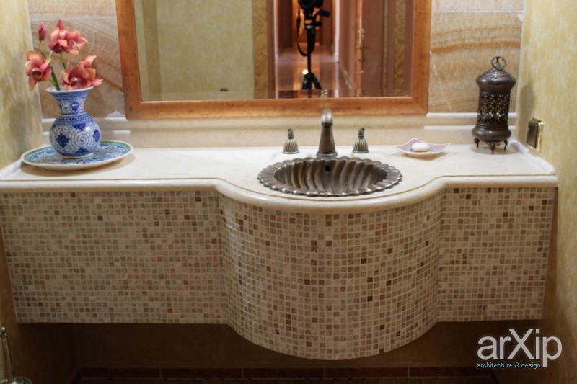
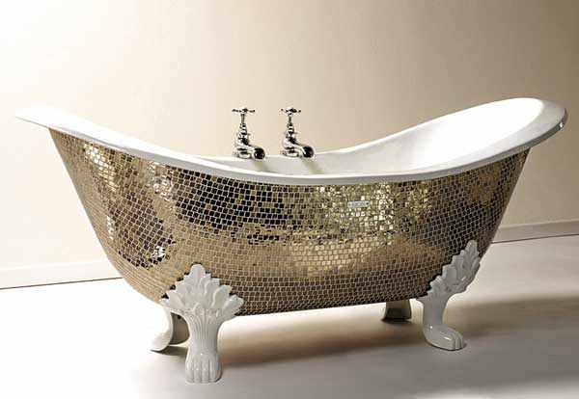

Slide 16
прозрачная мозаика
Такой вид творчества, как стеклянная мозаика, существует давно. Мозаика была популярной еще в древности. Но и сегодня эта тема не потеряла своей актуальности.
Прозрачная мозаика из стекла – замечательный отделочный материал, который позволяет создавать удивительные по красоте интерьеры. Чаще она используется для помещений, имеющих отношение к воде – бассейнов, ванных комнат, бань. У многих производителей в ассортименте имеется прозрачная мозаика разных цветов. Используя этот материал, необходимо учитывать некоторые специфические особенности его укладки. Ведь претворение в жизнь дизайнерской задумки складывается из четырех составляющих:

Slide 17
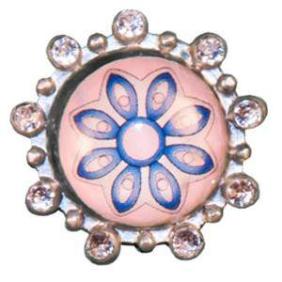
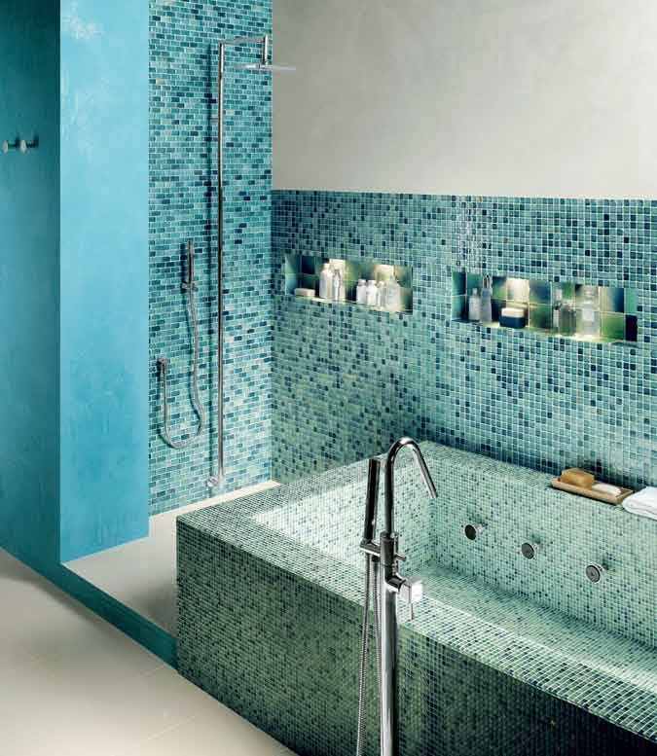

Slide 18
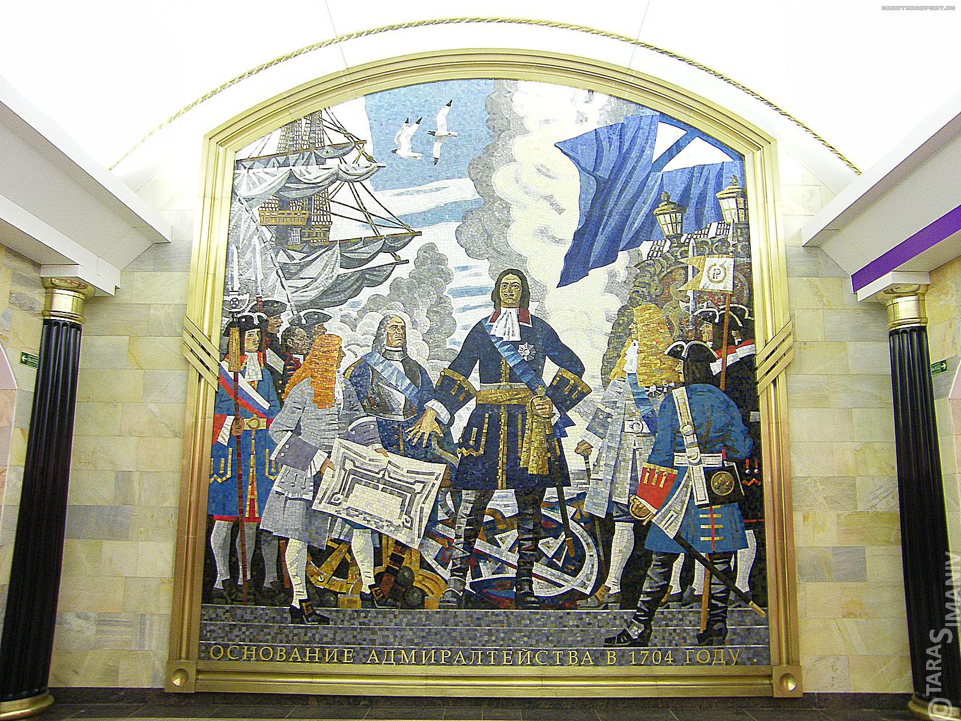
конец

